Slide 1
Comparar a execução de consultas em bancos de dados diferentes
Disciplina Banco de Dados 2
Equipe: Fábio e Felipe
Orientador: Professor Hylson
12/12/2023

Slide 2
Fases
01. Introdução
02. Opções de SGBD e Qual Escolhemos?
Duvidas Básicas.
Porque escolher ou não escolher um SGBD específico?
Quais são as opções de SGBD tem no mercado?
03. Vantagens e Desvantragens
04. Resultados
05. Fechamento
MySQL e SQLite
O que descobrimos?
Melhor Opção?
Qual escolher?

Slide 3

Introdução
Porque escolher um SGBD? Tanto Faz?
- Fácil Uso?
- Fácil Acesso?
- Fácil Entendimento?
- Seguro?

Slide 4
- Mais populares e mais usados por usuários Estudantes - Fácil Acesso - Fácil uso - Sintaxe não tão Complexa
Porque Escolhemos MySQL e SQLite?
4
11 de dezembro de 2023

Slide 5
Características
MySQL
SQLite
Código Aberto
Modelo Relacional
Tipo de Dados: Tinyint, Smallint, Mediumint, Int, Bigint, Double, Float, Real, Decimal, Double precision, Numeric, Timestamp, Date, Datetime, Char, Varchar, Year, Tinytext, Tinyblob, Blob, Text, MediumBlob, MediumText, Enum, Set, Longblob e Longtext.
Código Aberto
Modelo Relacional
Tipo de Dados: Blob, Integer, Null, Text e Real.

Slide 6
Vantagens e Desvantagens
MySQL
SQLite
Vantagens:
Código Aberto
Modelo Relacional
Possui recursos de Segurança com Nome e Senha
Adequado para grandes bases de dados
Proporciona Boa Velocidade e Desempenho
Bom Gerenciamento de Usuários e Acessos Múltiplos
Possui uma vasta gama de tipo de Dados
Biblioteca de Funções grande
Desvantagens:
Necessário maior conhecimento para configuração de certas Operações.
Vantagens:
Fácil de configurar
Desenvolvimento Básico
Sintaxe Padrão
Código Aberto
Modelo Relacional
Desvantagens:
Não possui recurso de segurança
Sem recurso de gerenciamento de usuários
Não é adequado para grande quantidade de Dados
Biblioteca Pequena: 250KB

Slide 7
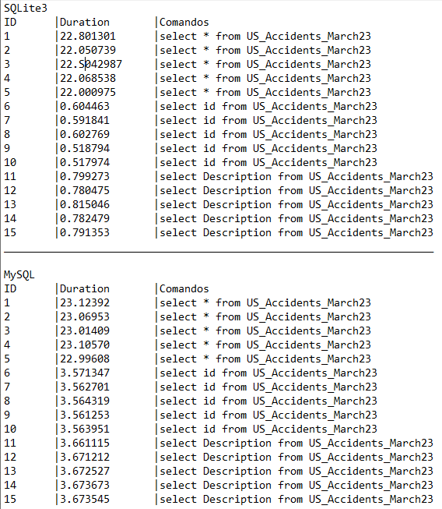
Diferença de tempo
- A Cada 5 ID é uma Busca Diferente
- 1/5 - Dados Geral da Tabela
- 6/10 – Pesquisa Específica
- 11/15 – Pesquisa Específica

Slide 8
Possíveis Testes e Melhorias
Código
Funcionamento
Diferentes Ferramentas de Uso
Usar Código de Busca com mesmo intuito mas de formas diferentes para testar desempenho.
Pesquisa Mais densa, exigindo mais dos BDs.
Efetuar Buscas com diferentes tamanhos de BDs pra ver diferença qual vale mais até certo ponto.
Teste de demanda de uso do computador(Processador e Memórias Volatil e não volatil).
Testes em diferentes ferramentas como exemplo MariaDB e outras, se há diferença ou interferência no desempenho.

Slide 9

Agradecemos
Obrigado pela Atenção

